Slide 1

Основы JS
или как научиться писать хороший код.

Slide 2
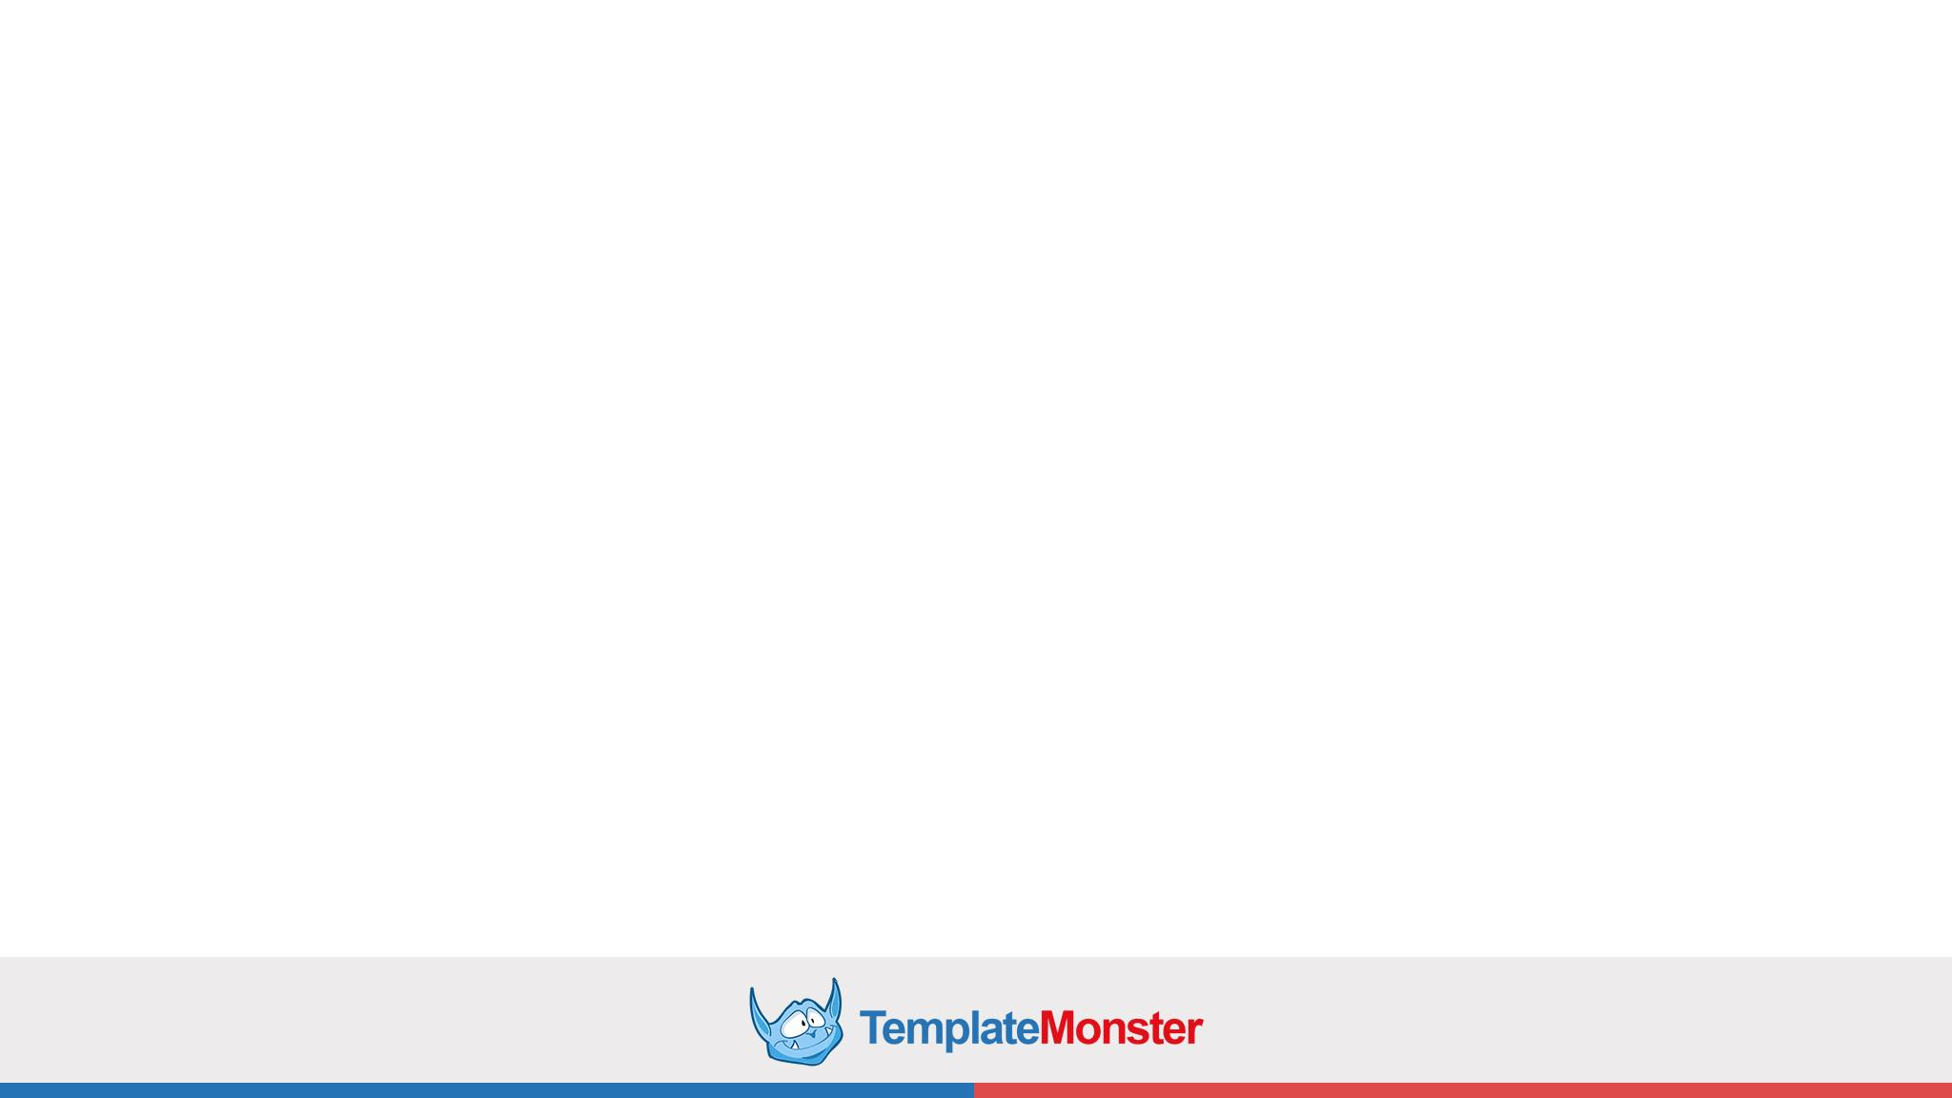
Содержание.
Введение
Словарь терминов
Синтаксис JS
Негласные правила
Полезные ресурсы
Домашнее задание

Slide 3
Введение.
JavaScript изначально создавался для того, чтобы сделать web-странички «живыми».
Когда создавался язык JavaScript, у него изначально было другое название: «LiveScript». Но тогда был очень популярен язык Java, и маркетологи решили, что схожее название сделает новый язык более популярным.
Планировалось, что JavaScript будет эдаким «младшим братом» Java. Однако, история распорядилась по-своему, JavaScript сильно вырос, и сейчас это совершенно независимый язык, со своей спецификацией, которая называется ECMAScript, и к Java не имеет никакого отношения.
JavaScript может выполняться не только в браузере, а где угодно, нужна лишь специальная программа – интерпретатор. Процесс выполнения скрипта называют «интерпретацией».

Slide 4
Введение.
Что умеет JavaScript в браузере?
Создавать новые HTML-теги, удалять существующие, менять стили элементов, прятать, показывать элементы и т.д.
Реагировать на действия посетителя, обрабатывать клики мыши, перемещения курсора, нажатия на клавиатуру и т.д.
Посылать запросы на сервер и загружать данные без перезагрузки страницы (эта технология называется "AJAX").
Получать и устанавливать cookie, запрашивать данные, выводить сообщения…
…и многое, многое другое!

Slide 5
Словарь терминов.
Алгоритм - набор инструкций, описывающих порядок действий исполнителя для достижения некоторого результата.
Блок-схема - графическое представление, описывающее алгоритмы или процессы, в которых отдельные шаги изображаются в виде блоков различной формы, соединенных между собой линиями, указывающими направление последовательности.
Венгерская нотация - соглашение об именовании переменных, констант и прочих идентификаторов в коде программ.
Логическое выражение - конструкция языка программирования, результатом вычисления которой является «истина» или «ложь». Пример: ( myNumber === 0 ), ( visible === true )
Замыкание - функция, которая ссылается на свободные переменные в своём контексте. Пример: function myFunction (){ var myNumber = 0; };
Идентификаторы (Начинается с букв, _ или $) - уникальный признак объекта, позволяющий отличать его от других объектов. (Название)

Slide 6
Словарь терминов.
Инструкции (Инструкция с побочным эффектом) - команда языка программирования.
Инициализация - создание, активация, подготовка к работе, определение параметров, присвоение значений.
Инвариант (Условие) — выражение, определяющее непротиворечивое состояние объекта. Пример: false === false, true === true
Конкатенация - операция склеивания объектов линейной структуры, обычно строк. Пример: ‘Привет’ + ‘, ‘+ ‘мир’ + ‘!’
Литералы - представление значения некоторого типа данных. Пример: var number = 247, string = ‘my text’, array = [ ‘my text’, 247]

Slide 7
Словарь терминов.
Объект - некоторая сущность обладающая определённым состоянием и поведением, имеющая свойства и/или методы.
ООП - методология программирования, основанная на представлении программы в виде совокупности объектов, каждый из которых является экземпляром определенного класса, а классы образуют иерархию наследования.
Операторы (унарные, бинарные, тернарные) - это элементы языка, задающие полное описание действия, которое необходимо выполнить. Пример: x = -y; (унарный), z = x * y; (бинарный), z = 0 < y ? x : y ; (тернарный)
Фреймворк - это набор инструментов и библиотек, собранный воедино для быстрого решения задач.
API (интерфейс программирования приложений) - набор готовых классов, процедур, функций, структур и констант, предоставляемых приложением (библиотекой, сервисом)
CamelCase - стиль написания составных слов, при котором несколько слов пишутся слитно без пробелов, при этом каждое слово пишется с заглавной буквы. Пример: myNumber, MyClass

Slide 8
Синтаксис JS.
Подключение скрипта осуществляется с помощью тега <script></script>
src - обязательный параметр в котором указывается адрес к скрипту
type - в атрибуте указывается тип скрипта. По умолчанию в HTML5 указанно text/javascript. Поэтому атрибут не обязательный.
async - загружает скрипт асинхронно. (Не поддерживается IE9- )
defer - загружает скрип асинхронно, а вот выполнение скрипта происходит после полной загрузки страницы. (Сохраняет порядок выполнения скриптов)
JavaScript - чувствительный к регистру. Пример: myvar и myVar - разные переменные.
Название переменных может содержать символы ASCII а также $, _ , но не может начинаться с цифр.
Названия переменных, функций и тд., пишутся в стиле верблюжьей нотации - CamelCase
; - можно опускать, но лучше этого не делать, так как в дальнейшем, это вам поможет в поиске трудноуловимых ошибок.
В JavaScript есть два типа комментирования. Однострочный //мой комментарий. И многострочный /* мой комментарий */

Slide 9
Синтаксис JS.
JavaScript пропускает пробелы, табуляция и переносы строки. Они нужны для более легкого чтения кода.
eval is evil - старайтесь избегать использования функции eval.
Ключевые слова (var, this, return) - это зарезервированные идентификаторы, которые наделены определенным смыслом. Список ключевых слов: break, default, function, return, var, case, delete, if, switch, void, catch, do, in, this, while, const, else, instanceof, throw, with, continue, finally, let, try, debugger, for, new, typeof, implements, interface, package, private, protected, public, static, yield, class, enum, export, extends, import, super

Slide 10
Негласные правила.
Все что можно сделать без JavaScript, делается без JavaScript. А именно стилизация элементов страницы, анимация, добавление и изменения HTML DOM.
Не забывайте, что работа с HTML DOM потребляет очень много памяти.
Чем меньше глобальных переменных, тем спокойнее спится.
Всегда в начале js документа ставь точку с запятой ;
После каждого переноса строки ставь точку с запятой ;
Используй строгий режим 'use strict', это поможет вам научится быстрее писать правильный код без ошибок.
Сайт должен одинаково выглядеть, как с включенным JavaScript, так и с отключенным.
Всегда используй кодировку файла UTF-8 без BOM

Slide 11
Полезные ресурсы.
Учебные ресурсы
http://api.jquery.com/ jQuery (eng)
https://learn.javascript.ru/ JS(рус)
http://jquery.page2page.ru/ jQuery (рус)
http://www.w3schools.com/js/default.asp JS(рус/eng)
http://www.w3schools.com/jquery/default.asp jQuery (рус/eng)
http://javascript.ru/ JS(рус)
https://github.com/rwaldron/idiomatic.js/tree/master/translations/ru_RU JS(рус)
Видео уроки:
Sorax - https://www.youtube.com/user/ArtSorax/playlists (рус)
Web Magisters -https://www.youtube.com/user/WebMagistersRu/playlists (рус)
Гоша Дударь - https://www.youtube.com/user/PlurrimiTube/playlists (рус)

Slide 12
Домашнее задание.
Зарегистрироваться и ознакомится с сервисом https://jsfiddle.net
Постараться запомнить негласное правила, синтаксис и термины

